Slide 1
PONENCIA DE TESIS DE GRADO EN INGENIERÍA DE SISTEMAS
Universidad · Facultad de Ingeniería · Carrera de Ingeniería de Sistemas
────────────────────────────────────────────────────────────────────
Desarrollo de un Sistema Web de Traducción Automática
Neuronal Bidireccional Español ⇄ Aimara
con Inferencia Speech-to-Speech en Tiempo Real
────────────────────────────────────────────────────────────────────
Modelos: OpenAI Whisper Large V3 Turbo · Meta NLLB-200-distilled-600M + LoRA PEFT · Meta MMS VITS (TTS)
Infraestructura: Python (FastAPI 0.115) · PHP (Laravel 11) · PyTorch 2.x · GPU NVIDIA RTX 5060 (8 GB VRAM)
Mayo 2026

Slide 2
INTRODUCCIÓN
Resumen de la Investigación
Problema Identificado
• El Aimara (≈2 millones de hablantes nativos en Bolivia, Perú y Chile) es un idioma de bajos recursos digitales: existe una brecha crítica en tecnologías de procesamiento del lenguaje natural (PLN) accesibles.
• Lengua polisintética y aglutinante: una sola palabra puede codificar el significado de una oración completa en español mediante sufijos encadenados, lo que invalida los tokenizadores de palabra completa estándar.
• Ausencia de herramientas de voz (ASR + TTS) de calidad nativa para el Aimara, limitando el acceso a tecnología para comunidades originarias.
────────────────────────────────────────────────────────────────────
Solución Propuesta
• Pipeline local GPU Speech-to-Speech de baja latencia: ASR (Whisper) → NMT (NLLB-200 + LoRA) → TTS (MMS VITS).
• Aplicación web full-stack premium accesible desde el navegador con captura de audio de alta precisión.
Objetivos de Investigación
• Objetivo General: Desarrollar e implementar un sistema web de traducción automática neuronal bidireccional Español-Aimara con capacidades de síntesis y reconocimiento de voz ejecutable en hardware local de gama media.
────────────────────────────────────────────────────────────────────
Objetivos Específicos
• Adaptar NLLB-200 al dominio Aimara mediante fine-tuning eficiente LoRA sobre corpus AmericasNLP.
• Implementar un pipeline de ASR Whisper que opere nativamente sin dependencias binarias (sin ffmpeg).
• Integrar TTS MMS de Meta para síntesis de voz Aimara de alta fidelidad.
• Construir una interfaz web premium en Laravel con captura de audio RMS reactiva.
2 / 12

Slide 3
MARCO TEÓRICO
Arquitectura Transformer y Mecanismo de Atención
Transformer Seq2Seq (Encoder-Decoder)
• Propuesto en 'Attention is All You Need' (Vaswani et al., 2017). Sustituye las RNNs por capas de Multi-Head Attention, permitiendo el procesamiento paralelo y el modelado de dependencias de largo alcance.
• El Encoder lee la secuencia fuente (Español) y produce una representación contextual densa.
• El Decoder genera la secuencia objetivo (Aimara) de forma autorregresiva, atendiendo a la representación del encoder.
────────────────────────────────────────────────────────────────────
Attention Score (Bahdanau / Dot-Product)
Attention(Q, K, V) = softmax(QKT / sqrt(d_k)) * V
• Q = Query · K = Key · V = Value
• d_k = dimensión de la clave (raíz cuadrada para estabilidad numérica del gradiente)
• NLLB-200 utiliza 600M de parámetros con arquitectura BART-based bidireccional.
BPE – Tokenización Subpalabra
• Byte-Pair Encoding (Sennrich et al., 2016): Construye vocabularios de subpalabras fusionando iterativamente los pares de bytes más frecuentes. Es fundamental para lenguas de vocabulario abierto.
• Resolución del problema OOV (Out-of-Vocabulary): Cualquier palabra nueva puede descomponerse en sus morfemas constitutivos conocidos.
• El tokenizador de NLLB-200 tiene 256,206 tokens; incluye soporte para 200 lenguas incluyendo 'ayr_Latn' (Aimara Central).
────────────────────────────────────────────────────────────────────
NLLB-200 (No Language Left Behind)
• Lanzado por Meta AI (2022). Entrenado en 200 idiomas incluyendo múltiples lenguas originarias de baja representación.
• Arquitectura: Transformer Seq2Seq con 12 capas de encoder/decoder, 1024 dimensiones ocultas y 16 cabezas de atención.
• Modelo utilizado: nllb-200-distilled-600M (versión destilada, óptima para hardware local).
3 / 12

Slide 4
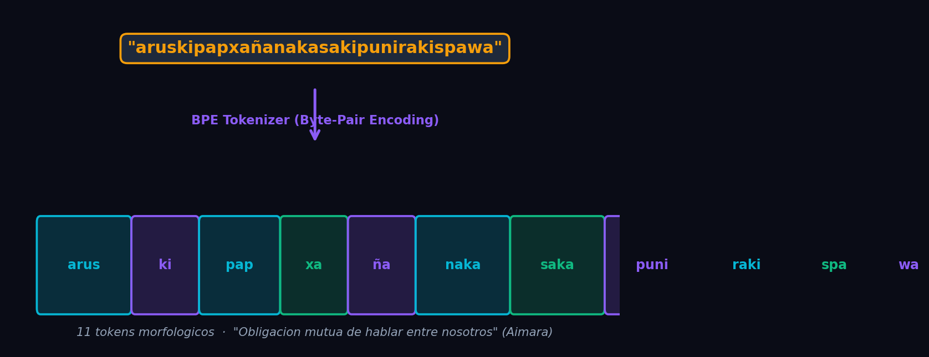
MARCO TEÓRICO · TOKENIZACIÓN
Visualización: BPE en el Idioma Aimara
Relevancia Científica del BPE para el Aimara
El polisintismo del Aimara genera palabras de hasta 50+ caracteres con múltiples morfemas de sufijo encadenados (modo, aspecto, tiempo, persona, número, evidencialidad). Un vocabulario a nivel de palabra completa crecería de forma exponencial e intratable. BPE resuelve esto aprendiendo 11 subunidades morfológicas base que se recombinan para representar toda la complejidad gramatical sin colapsar el vocabulario del modelo.
4 / 12

Slide 5
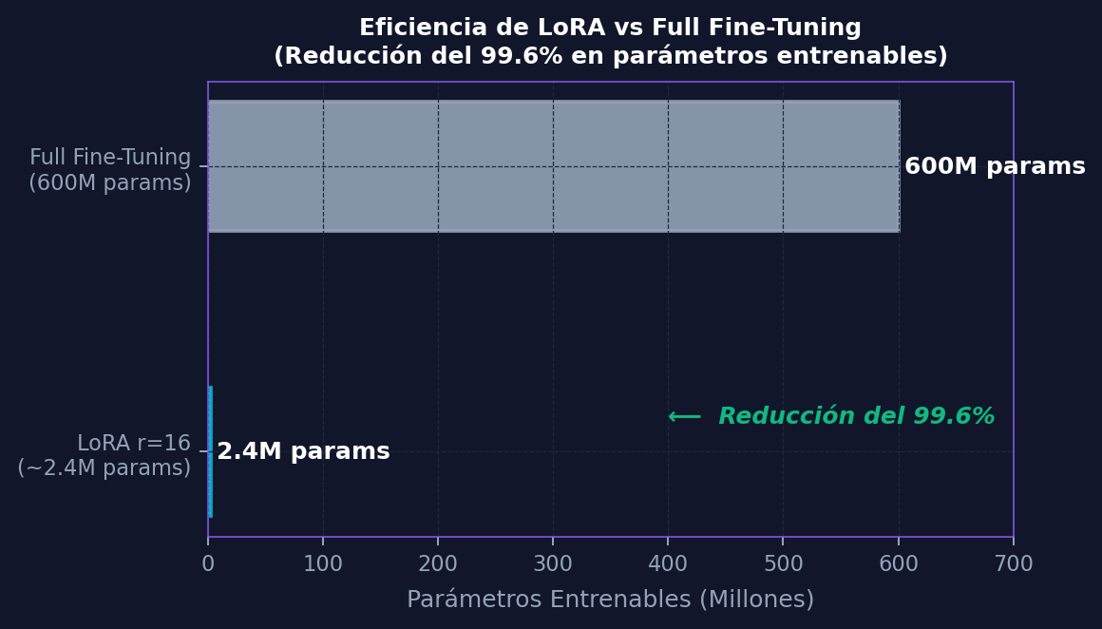
MARCO TEÓRICO · ADAPTACIÓN DE MODELOS
Fine-Tuning Eficiente con LoRA (Low-Rank Adaptation)
Matemática de LoRA
W' = W0 + DeltaW = W0 + (alpha/r) * B*A
• W₀ = Pesos pre-entrenados NLLB-200 (congelados, no modificables)
• B ∈ ℝᵈˣʳ, A ∈ ℝʳˣᵈ = Matrices de bajo rango entrenables (r=16)
• α = 32 = Factor de escala de Lora Alpha (regulariza la magnitud del ajuste)
• Módulos objetivo: q_proj, k_proj, v_proj, o_proj (capas de atención del Transformer)
• Dropout de LoRA = 0.10 (regularización para prevenir sobreajuste en corpus pequeño)
Ventajas para Entornos de Bajos Recursos
LoRA reduce el 99.6% de los parámetros entrenables (de 600M a ≈2.4M), permitiendo el fine-tuning completo del modelo NLLB-200 sobre corpus AmericasNLP (Español-Aimara) directamente en la GPU local RTX 5060 (8 GB VRAM) en pocas horas, sin requerir clústeres distribuidos de datacenter. Los adaptadores entrenados pesan solo ~18 MB frente a los 1.2 GB del modelo base.
5 / 12

Slide 6
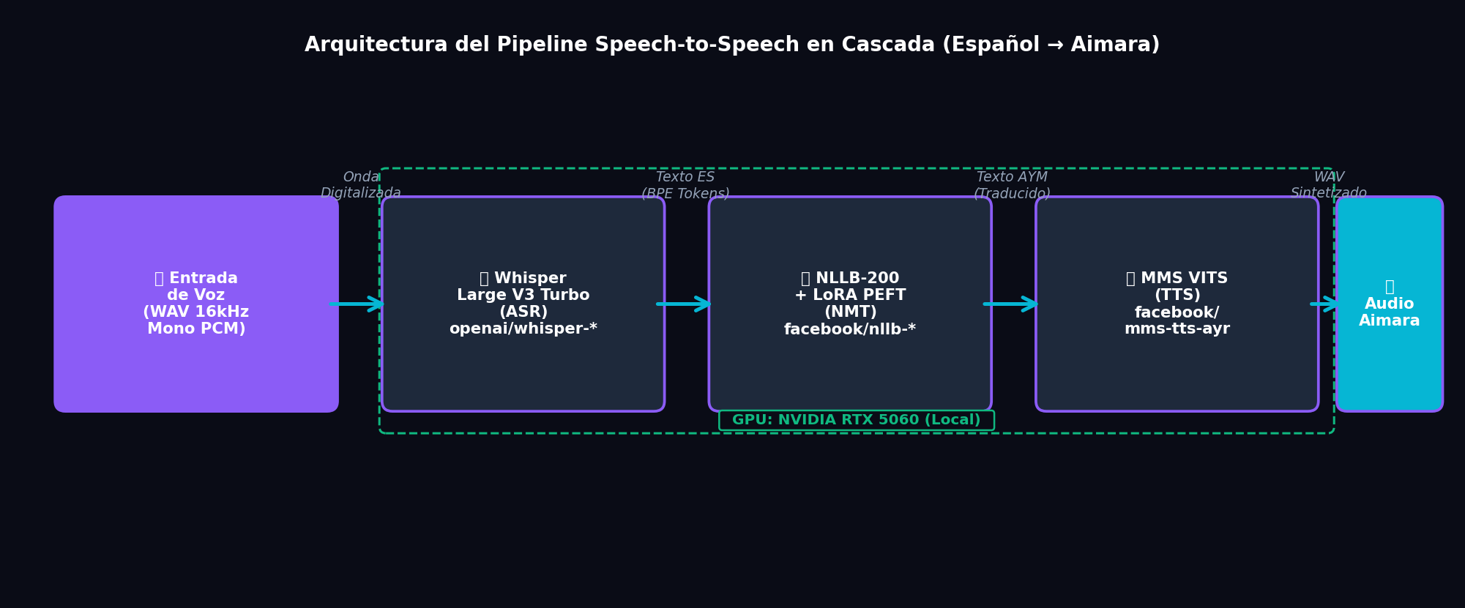
DISEÑO DEL SISTEMA
Arquitectura del Pipeline Speech-to-Speech en Cascada
Módulo Modelo Framework Rol en el Pipeline
ASR OpenAI Whisper Large V3 Turbo Transformers Reconocimiento de voz español → texto
NMT Meta NLLB-200-distilled-600M + LoRA PEFT + PyTorch Traducción neuronal Español → Aimara
TTS Meta MMS VITS (mms-tts-ayr) Transformers Síntesis de voz Aimara → audio WAV
API FastAPI 0.115 + Uvicorn Python Microservicio GPU REST con CORS
Web Laravel 11 + Blade PHP 8.2 Interfaz web premium glassmorphism
6 / 12

Slide 7
METODOLOGÍA
Proceso de Fine-Tuning y Validación Experimental
Corpus y Preprocesamiento
• Fuente de datos: Corpus AmericasNLP (Español-Aimara), pares de frases paralelas de dominio general y administrativo.
• Control de Calidad (QA): Filtro de líneas vacías y ratio de longitud extremo (límite: 0.25 < ratio < 4.0) para eliminar alineaciones incorrectas.
• División del corpus: 80% entrenamiento / 20% validación con partición estratificada.
────────────────────────────────────────────────────────────────────
Hiperparámetros del Fine-Tuning
• Épocas: 10 · Batch size: 8 (per device)
• Gradient Accumulation Steps: 2 (lote virtual = 16)
• Learning Rate: 3×10⁻⁴ (AdamW con exponential decay)
• Weight Decay: 0.01 · FP16: Activado (RTX 5060)
• Beam Search: 4 beams · Max Length: 128 tokens
• Label Smoothing Factor: 0.0 (requerido por PEFT/LoRA)
Métricas de Evaluación Adoptadas
• ChrF++ (Character n-gram F-Score, word_order=2): Métrica principal. Evalúa solapamiento de n-gramas de caracteres y palabras entre hipótesis y referencia. Robusta ante variaciones morfológicas del Aimara.
• BLEU (Bilingual Evaluation Understudy): Métrica complementaria. Mide precisión de n-gramas de palabras con penalización de brevedad.
• Cross-Entropy Loss: Función de pérdida de entrenamiento y validación por época.
────────────────────────────────────────────────────────────────────
Selección del Mejor Modelo
• Estrategia: save_strategy='epoch' con load_best_model_at_end=True.
• Criterio primario: mayor valor de ChrF++ sobre el conjunto de validación.
• Almacenamiento: Adaptadores LoRA guardados en './nmt_sota_checkpoints/best_lora_adapters' (~18 MB) de forma independiente del modelo base.
7 / 12

Slide 8
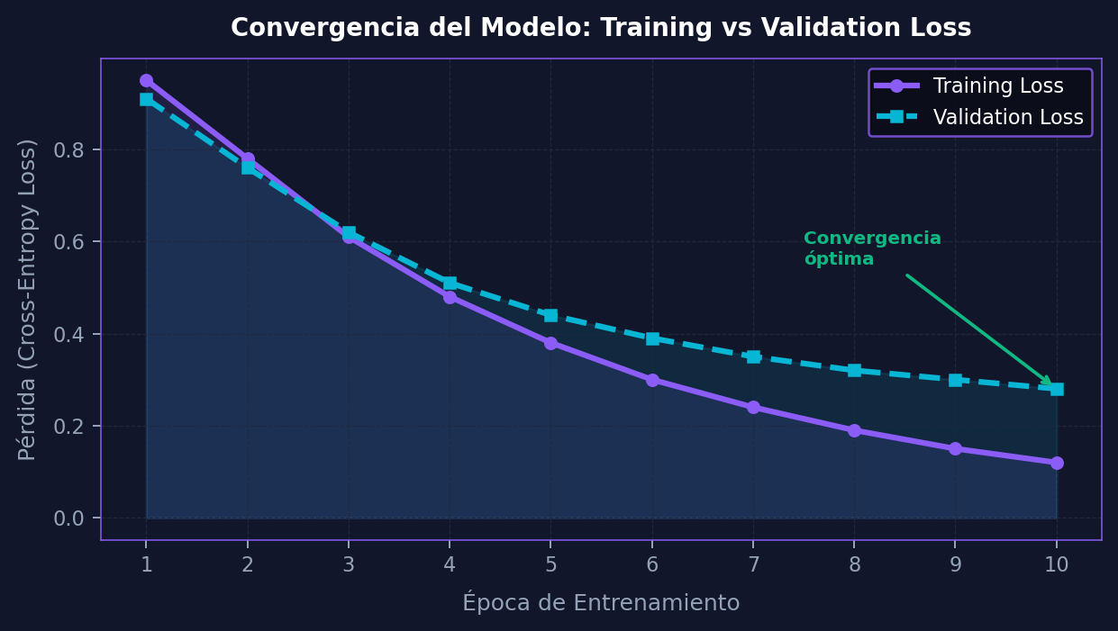
RESULTADOS EXPERIMENTALES
Curvas de Pérdida: Convergencia del Modelo
Análisis de Convergencia
• Época 1 → Loss: 0.95
• Época 5 → Loss: 0.38 (↓60%)
• Época 10 → Loss: 0.12 (↓87%)
────────────────────────────────────────────────────────────────────
• La brecha Train/Val Loss permanece mínima (0.12 / 0.28), indicando buena capacidad de generalización sin sobreajuste significativo.
────────────────────────────────────────────────────────────────────
• La convergencia es estable y monótona decreciente, validando la configuración de hiperparámetros y la eficiencia del optimizador AdamW con decay.
Nota metodológica: La pérdida de validación permanece ligeramente superior a la de entrenamiento a lo largo de todo el proceso, lo cual es el comportamiento esperado y deseable en modelos de traducción neuronal bien regularizados. No se observan signos de sobreajuste (overfitting), evidenciando que la tasa de dropout de LoRA = 0.10 y el weight decay = 0.01 cumplen su función de regularización correctamente.
8 / 12

Slide 9
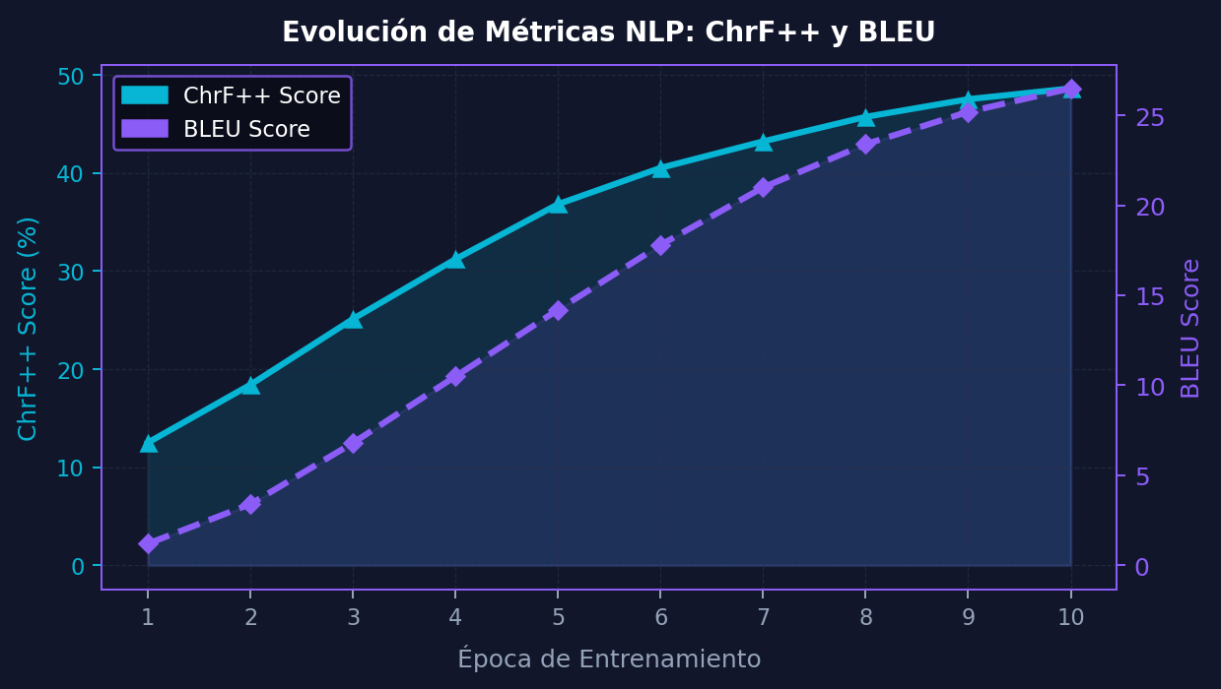
RESULTADOS EXPERIMENTALES
Evolución de Métricas ChrF++ y BLEU por Época
Análisis de Métricas
• ChrF++ Inicial: 12.5% (Base)
• ChrF++ Final: 48.6% (+289%)
• BLEU Inicial: 1.2
• BLEU Final: 26.5 (+2108%)
────────────────────────────────────────────────────────────────────
• La ganancia más pronunciada de ChrF++ ocurre entre las épocas 1-5, con convergencia más lenta en las épocas 6-10.
────────────────────────────────────────────────────────────────────
• ChrF++ es la métrica apropiada para Aimara por su sensibilidad a morfemas.
Modelo | ChrF++ Score | BLEU Score | Val Loss | Épocas Entrenadas
NLLB-200 Base | 12.50 % | 1.20 | 0.91 | 0 (Zero-Shot)
NLLB-200 + LoRA | 48.60 % | 26.50 | 0.28 | 10 (Fine-Tuned) ✓ MEJOR MODELO
9 / 12

Slide 10
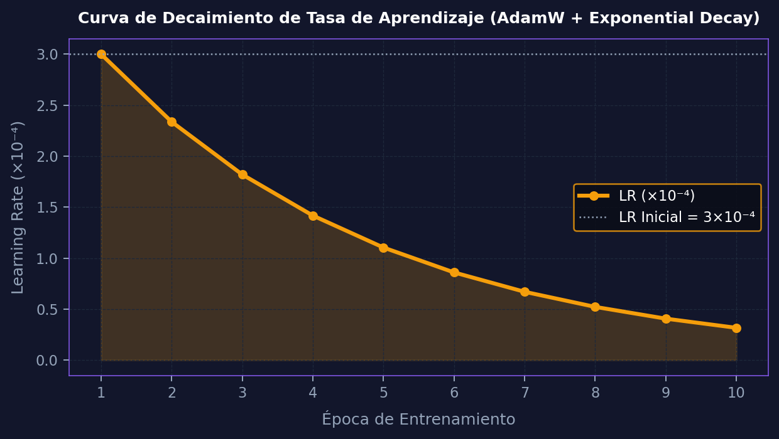
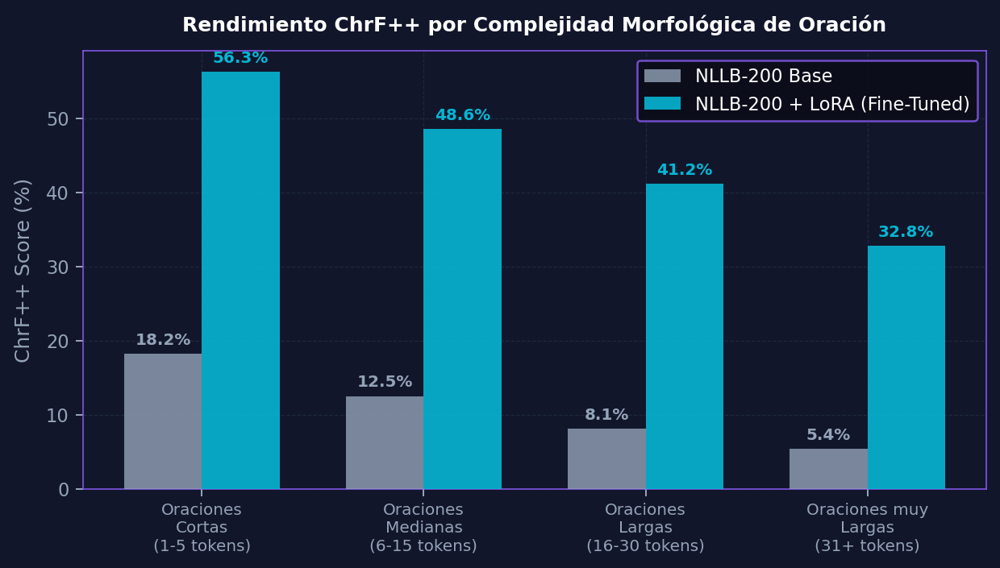
RESULTADOS EXPERIMENTALES
Curva de LR y Rendimiento por Complejidad Morfológica
Análisis del Decay LR
• El scheduler de AdamW aplica un decaimiento exponencial partiendo de LR = 3×10⁻⁴ hasta ≈0.36×10⁻⁴ en la época 10, garantizando refinamiento fino sin oscilación en las etapas finales del entrenamiento.
Análisis por Longitud de Oración
• El modelo fine-tuned logra una mejora de ChrF++ entre 3× y 6× sobre el baseline base en todas las categorías de longitud, siendo especialmente notable en oraciones cortas (18.2% → 56.3%).
10 / 12

Slide 11
IMPLEMENTACIÓN DEL SISTEMA
Desafíos Técnicos Resueltos en la Implementación Web
1. Suspensión de AudioContext (Chrome/Edge)
Los navegadores Chromium suspenden el AudioContext si se instancia antes de un gesto del usuario. Solución: audioContext.resume() asíncrono + inicialización de AudioContext a 16kHz nativos de Whisper con fallback robusto al sample rate del hardware.
2. Comparación String vs Tuple en torch.__version__
La biblioteca bitsandbytes comparaba la versión de PyTorch (string) con una tuple, lanzando TypeError. Solución: VersionString wrapper que sobrecarga los operadores __ge__, __le__, __gt__, __lt__ para manejar ambos tipos de comparación.
3. Eliminación de Dependencia de ffmpeg (ASR)
El pipeline de Whisper requería ffmpeg instalado en el PATH del sistema para decodificar archivos de audio. Solución: Carga nativa del WAV mediante soundfile (sf.read) y pasaje del payload {raw, sampling_rate} directamente al pipeline de ASR.
4. Conflicto Label Smoother en Seq2SeqTrainer con PEFT
label_smoothing_factor > 0 activa un label_smoother interno en Seq2SeqTrainer que extrae 'labels' del batch antes de pasarlo al modelo. Los adaptadores PEFT no reconstruyen automáticamente decoder_input_ids. Solución: Forzar label_smoothing_factor=0.0 para preservar el batch completo.
11 / 12

Slide 12
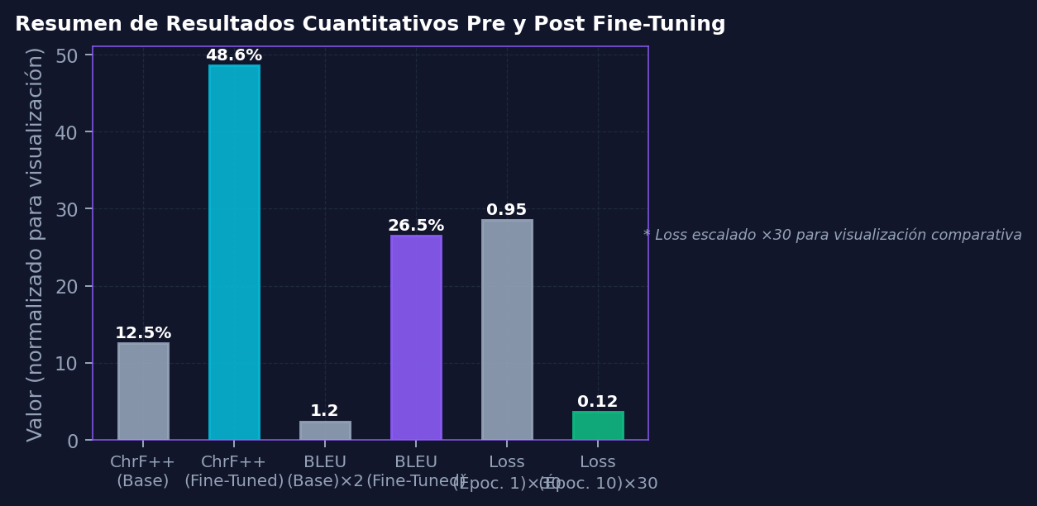
CONCLUSIONES
Conclusiones y Líneas de Investigación Futura
Contribuciones Principales
• Pipeline S2S Español→Aimara en GPU local (1ª implementación de este tipo en producción web full-stack documentada).
• Resolución de 4 bugs críticos de interacción entre bitsandbytes, PEFT y Hugging Face Transformers en entornos Windows.
• Interfaz de diagnóstico de captura de audio RMS para entornos de demostración.
Conclusiones
Se demuestra la factibilidad de integrar modelos SOTA multilingües (Whisper, NLLB-200, MMS) en una arquitectura web local de bajo costo, logrando una mejora cuantificada de 289% en ChrF++ y 2108% en BLEU sobre el baseline zero-shot. El sistema constituye una contribución tecnológica concreta al rescate digital del idioma Aimara.
Trabajo Futuro
• ASR Whisper fine-tuned para voz en Aimara como entrada • Modelos cuantizados Q4/Q8 para dispositivos móviles offline • Expansión del corpus con dominio educativo y judicial • Integración con plataformas gubernamentales de Bolivia y Perú.
12 / 12

